Slide 1


UBND QUẬN LONG BIÊN TRƯỜNG MẦM NON BAN MAI XANH
LĨNH VỰC PHÁT TRIỂN THẨM MỸ
Đề tài: Tô màu tranh tô Đông Hồ
(theo mẫu)
Lớp: Mẫu giáo lớn A4
Năm học 2024-2025

Slide 2
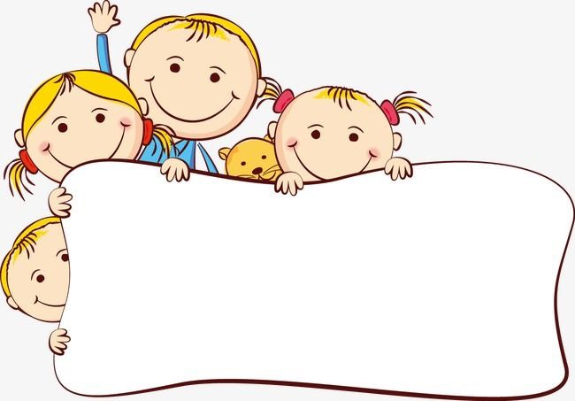
Cô và trẻ : Cùng hát bài hát:
“Bé chúc xuân”

Slide 3
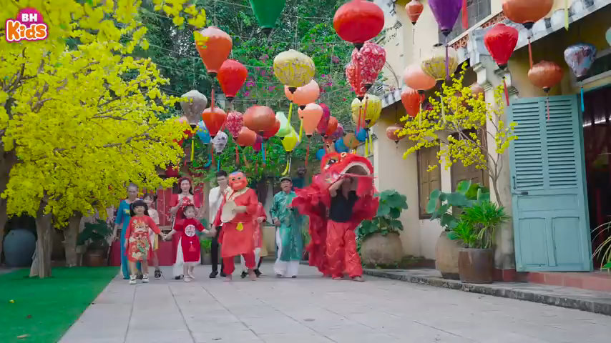

Slide 4
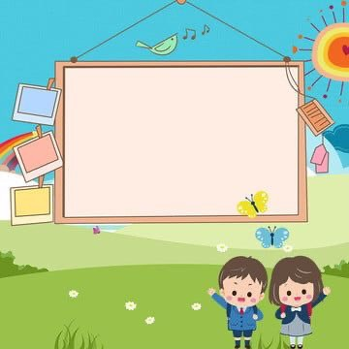
Cho trẻ xem tranh

Slide 5
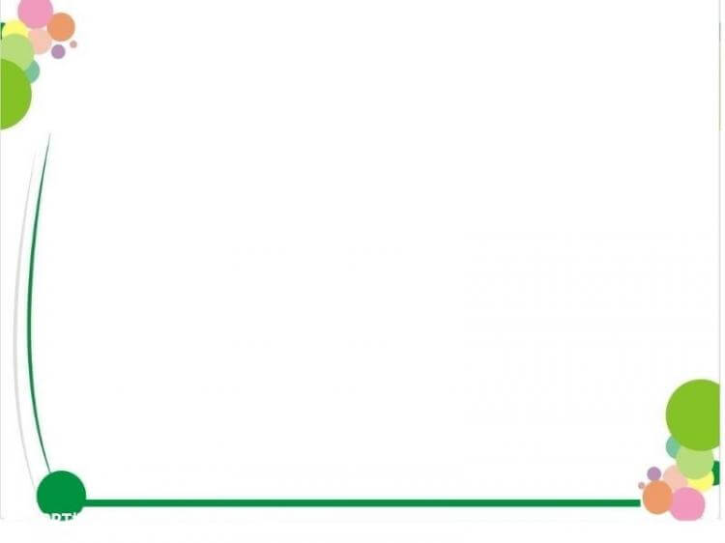
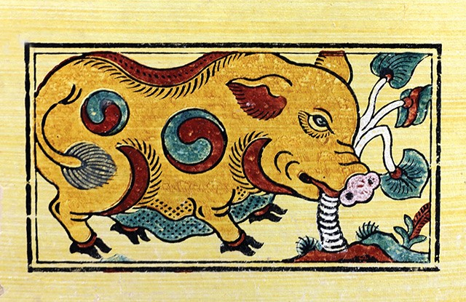

Slide 6


Slide 7
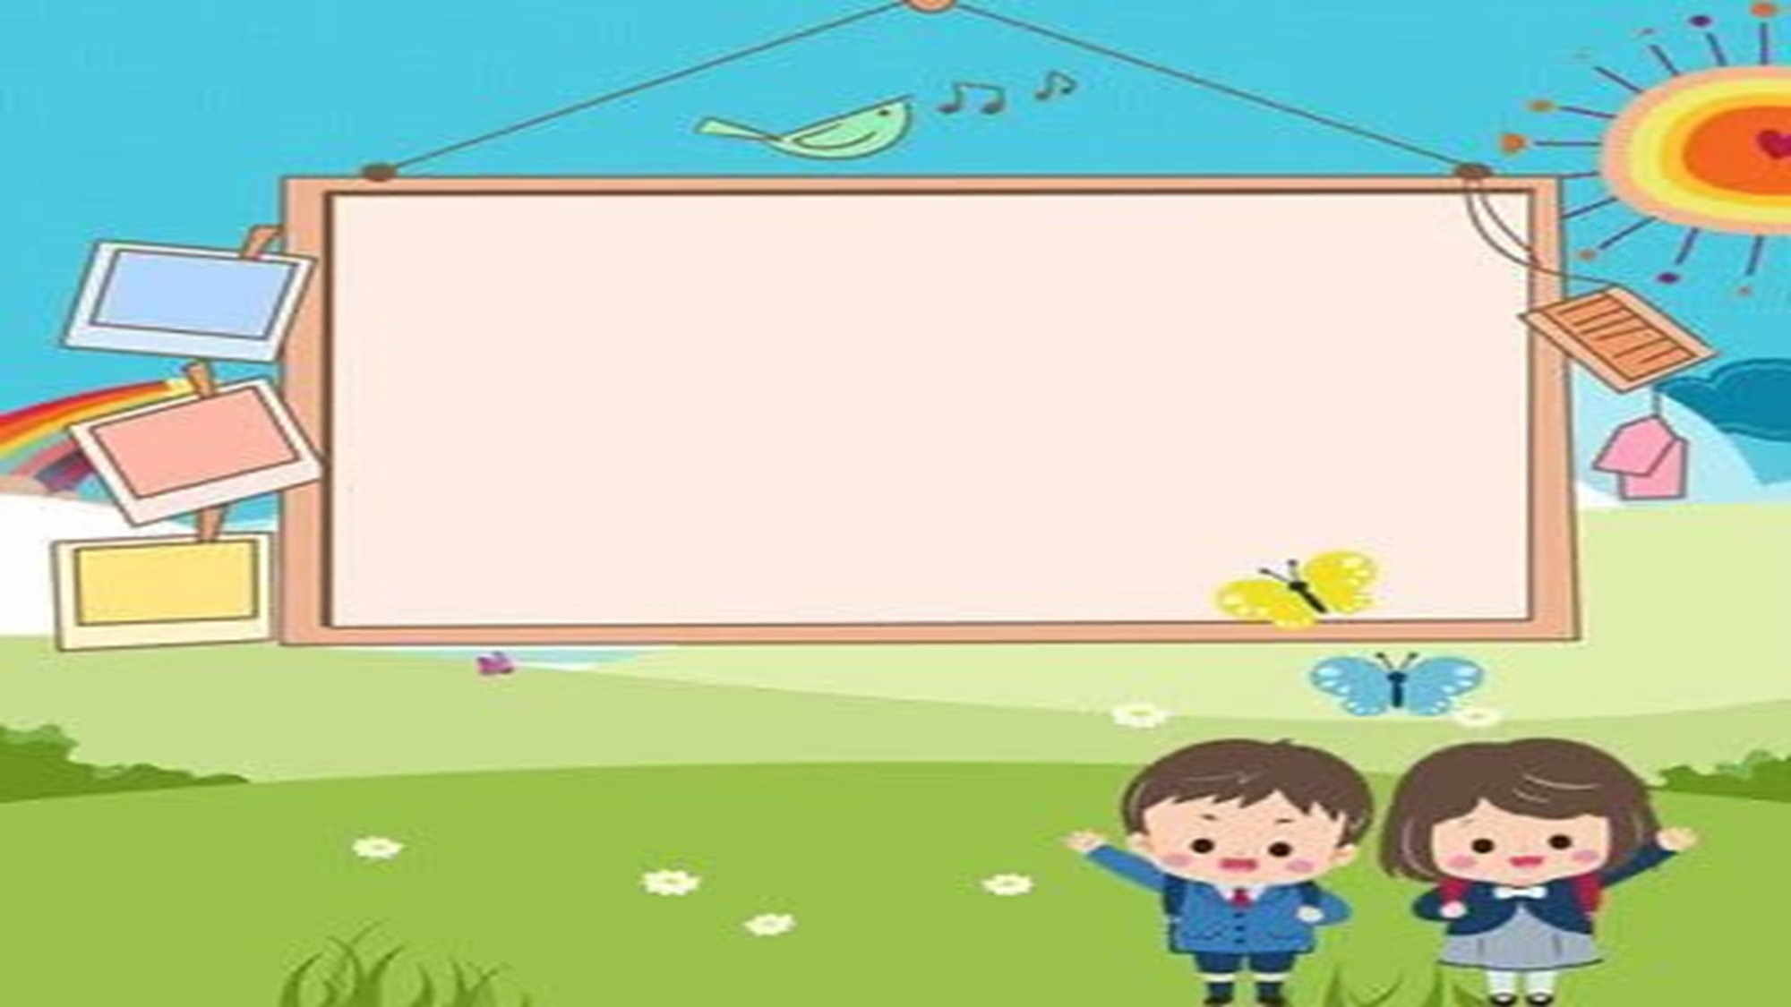

Trẻ thực hiện:

Slide 8


